Slide 1


SPPT/DPBW Ops&MR
Risk analysis for the asbestos exposures with kVA generators (29 Bn Log)
02 Jun 22AT2 Fabian LEJEUNE Occupational hygienist

Slide 2
Notes & Documentation
Notes MR-Sys
Notes DG H&WB :
Risk analysis 4Bn Log
BOC
HOC
Directives mil
verslagen van de experten

Slide 3
Notes & Documentation
SPPT MR : Nota 22-50093750 van 05 Mei 22
HOC beslissing
6 RA om te doen
Bij 4Bn Log, 18 Bn Log en 29 Bn Log
verwijderingsfasen van de remtrommel + vervanging van versleten remvoeringen (aangenomen als eenvoudige handeling )
Check list asbest is van toepassing

Slide 4
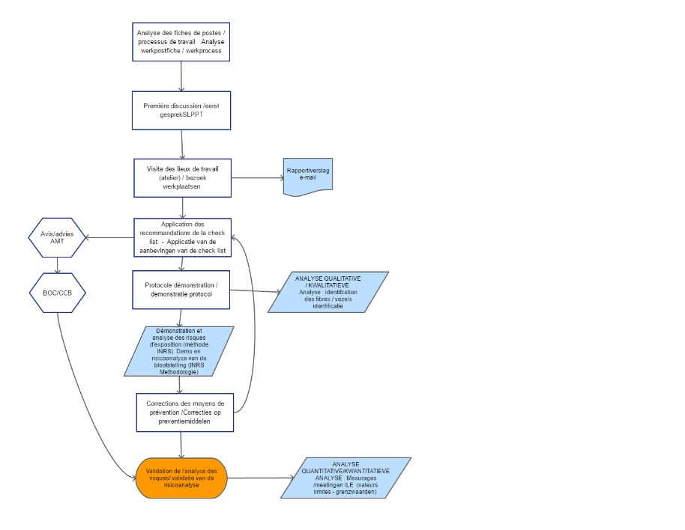

Slide 5
Generic analysis
Screening documentaire
INRS + Codex welzijn +Mil Reg
STEPS :
Identification (of the danger) :
Inventory of the possible sources of contamination
Registry of the suppose contamination of the past
Risk evalutation of the actual contamination (exposure )
Preventive measures
Confirmation and following of the contamination by measurements

Slide 6
Methods
Identification :
Directe staalnaming van stoffen (afbraakproduct van de remmen)
Geen swab (mix van vezels!)
Identificatie aan het labo MAT van KMS/ERM
Difficultés de l’échantillonnage : nécessité d’ouvrir et de déposer le tambour de freins pour accéder à la poussière

Slide 7
Methods
Identificatie

Slide 8
Methods
Inventaris + beheer programma:
HOC CWB180 (Mar 12) + CWB 152 (Feb 2011)
Wettelijke verplichting (Codex Book VI Titel 3) :
Directives mil : DGMR-SPS-PRPER-LXXX-001 du 13 Aug 15
Door de Mat Man (MR SysL)
Shp (calalogus asbest DG MR) :Site Pages - Cataloog Asbest (mil.intra)
Te weinig risicosanalyse (van blootstelling van het pers)

Slide 9
Methods
Risk evaluation:
Screening + Observation de la situation
Risico van stofontwikkeling
Op elke technische step
Als er geen stof is : geen mogelijke blootstelling
Als er stof bestaat: evalutatie van de kansen op inademing van deze met een afgeleide van de vereenvoudigde INRS-methode

Slide 10
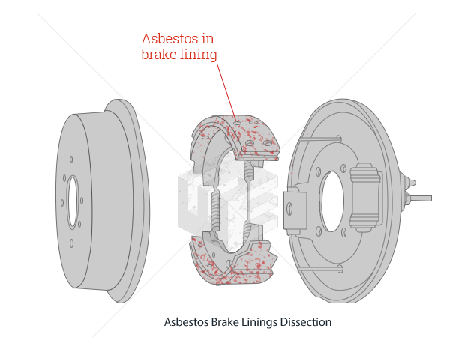
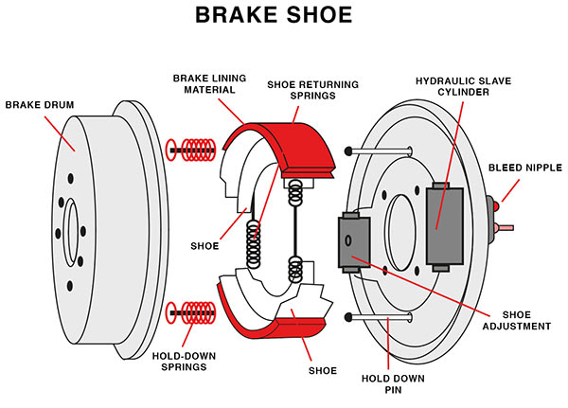
Screening : Asbest in trommel remmen

Slide 11
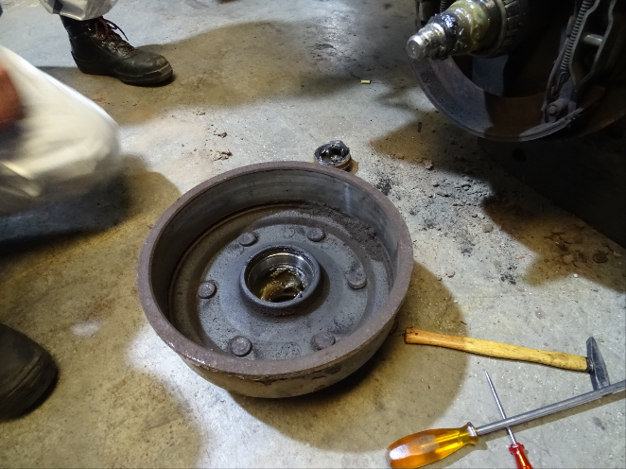
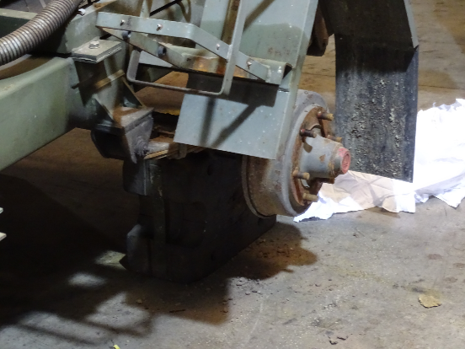
Screening : Asbest in trommel remmen

Slide 12
Methods
Risk evaluation:
Estimation of the possible inhalation of asbestos fibers (dust)
Sinh = inhalation score
S danger = score van het gevaar (natuur van de vezels) ; altij het zeldfe voor asbest
S Vol = score van de volatiliteit van de mat= evaluatie van de vorm van de asbest
S Proc = score van een groot of weinig dispersief process
D EPC = score van de collectieve beschermingddelen (afzuiging systeem, ventilatie,….)
No direct implication of EPI/PBM
S_{inh} = S_{dang} x S_{vol} x S_{proc} x D_{EPC}

Slide 13
Méthodologie
Présence d'amiante | 1000
Fibres céramiques | 100
Fibres végétales | 100
Matériaux composites + résine + verre + carbonne | 10
Fibres de verres | 10
Pas de fibres | 1
Matériau friable | 100
Matériau non friable broyé, débris fins, poussière | 100
Matériau non friable dont les fibres ne sont pas liées en surface | 10
Matériau non friable broyé, cassé | 10
Matériau friable imprégné en profondeur ou non friable imprégné en surface | 1
Matériau non friable entiers avec fibres liées en surface | 1
Matériaux encapsulées dans un élément démontable | 1
Evaluation du risque :
S_{inh} = S_{dang} x S_{vol} x S_{proc} x D_{EPC}
Absence de ventilation forcée | 1
Ventilation générale ou travail en extérieur | 0,7
Aspiration à la source /aspiration sur l'outil/ humidification | 0,1
Captage enveloppant | 0,001
Procédé dispersif : grattage des matériaux friables à sec | 1
Procédé dispersif : ponçage, abrasion, burinage, sciage à sec | 1
Procédé dispersif : outils électroprotatifs à haute vitesse | 1
Procédé dispersif : jet d'eau haute pression | 1
Procédé dispersif : grenaillage, sablage; cryopgénie | 1
Procédé dispersif avec observations de poussières visibles à l'œil nu | 1
Procédé ouvert : grattage manuel des matériaux au mouillé | 0,5
Procédé ouvert : retrait des matériaux non friables avec découpe, casse ou fragmentation | 0,5
Procédé ouvert : retrait des matériaux friables par morceaux | 0,5
Procédé clos mais ouvert régulièrement : démontage sans casse de matériaux entier | 0,05
Procédé clos mais ouvert régulièrement : sac à manchons, boite à gants (enveloppement statique) | 0,05
Procédé clos mais ouvert régulièrement :hotte aspirante, bôite à gants ventilées (envleoppement dynamique) | 0,05
Procédé clos en permanence : évacuation de matériau friable sans contact | 0,001
Procédé clos en permanence : dépose par emballage et découpe du support du matériau sans contact avec l'amiante | 0,001

Slide 14
Methods
Risk evaluation:
S_{inh} = S_{dang} x S_{vol} x S_{proc} x D_{EPC}
S inh | Class of risk (priority) | Interprétation
< 100 | 3 | La méthode de travail et les EPC retenus permettent de réduire les risques au minimum et pourront être appliqués. Recours à des EPI possibles en cas de situation d'urgence notamment en cas de problème avec les systèmes de réduction de l'empoussièrement de surface. Cas des traitements sporadiques (exposition limitée) et traitements simples
100< S inh <1000 | 2 | L'analyse ne suffit pas pour conclure sur l'efficacité de la méthode de travail et des EPC envisagés pour réduire le risque au maximum. Voir d'autres résultats de mesures d'empoussièrement pour des traitements similaires. Cas des activités d'entretien et des réparations pour lesquelles on s'attend à des dépassement de la valeur limite. Cas des retraits/démolitions
> 1000 | 1 | La méthode de travail prévue ne permet pas de maîtriser le risque d'inhalation pour le personnel et il est nécessaire de modifier la méthode d'intervention ou les EPC puis de refaire l'analyse des risques. Cas des activités d'entretien et des réparations pour lesquelles on s'attend à des dépassement de la valeur limite. Cas des retraits/démolitions : choix des EPR

Slide 15
Pilot case of evaluation : 4 Bn Log
4 Bn Log
Maintenance group in Marche-en-Famenne
12,5 and 45 kVA (zoals in 18 Bn Log)
Maintenance sequences kVA @4Bn Log (WMOD)
Tests on brakes (test bank)
Corrective maintenance without brakes deposit
Preventive maintenance with brakes deposit
Replacement of the used brakes

Slide 16
Pilot case of evaluation : 4 Bn Log
Preventive maintenance (dépose de de tambour):
No oculus on 12,5 kVa : no possibility to check the sate of the brake’s shoes visually (possible only on 45 kVa)
Work sequence (all is made in a closed space)
Removing the wheels (no exposure)
Removing the axe caps of the wheels
Clean the axe of the wheels
Removing the main nut of the brake’s drum
Forcing to open the drum + deposit on the floor
Cleaningof the inside of the drum
Cleaning of the fixed parts of the brakes

Slide 17
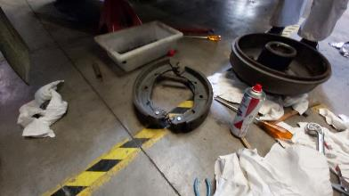
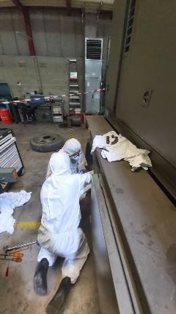
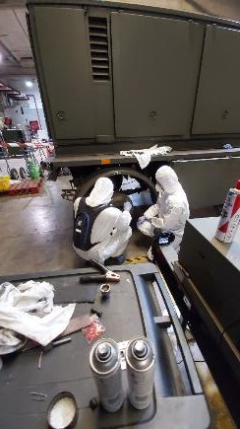
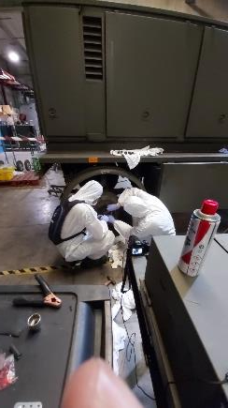
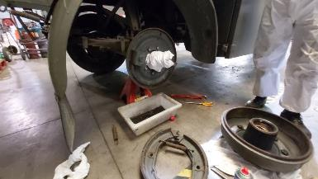
Pilot case of evaluation : 4 Bn Log
Preventive maintenance (dépose de de tambour): work sequence

Slide 18
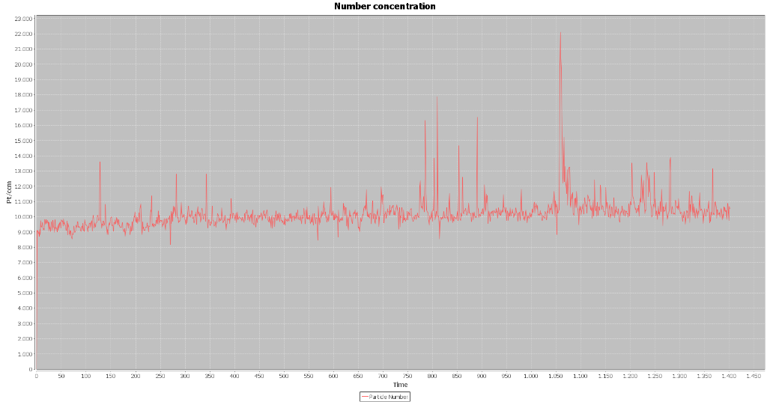
Measurements : real-time detection of fine particles (under size of 0,1 um)

Slide 19
Pilot case of evaluation : 4 Bn Log
Preventive maintenance (dépose de de tambour):

Slide 20
Pilot case of evaluation : 4 Bn Log
Preventive maintenance (dépose de de tambour):

Slide 21
Pilot case of evaluation : 4 Bn Log
Preventive maintenance (dépose de de tambour):
Brake’s shoes is a stable material that
Could contain asbestos
Can be eroded during his life : formation of dust in the drum
Dust in suspension only after step 5 : drum’s deposit (open process)
Use of cleaning spray is a source of re-suspension of dust (dispersive process !!)
Quantity of dust is low
No aspiration / no fixation during the process
Use of correct PPE (EPI/PBM)

Slide 22
Pilot case of evaluation : 4 Bn Log
Preventive maintenance (dépose de de tambour):
- Exposure at asbesto’s dust is possible
Limited exposure following the documentation :
Prevention measures are mandated
Must be proved by expsertise of measurement (concentration on fibers in the air must be under 0,1 fibers/ml air

Slide 23
Pilot case : 4 Bn Log PREVENTION MEASURES
Limited exposure
Try to replace the contaminated parts
General measures with asbesto’s exposure
Technical measure to keep the limited exposure

Slide 24
Pilot case : 4 Bn Log PREVENTION MEASURES
Limited exposure
Try to replace the contaminated parts
With Mat Man
Ensure that new parts doesn’t contain asbestos (old stockage)
General measures with asbesto’s exposure : see Check list amiante (DGRM-GID-PRPER-PMRW-001)
Technical measure to keep the limited exposure : see Check list amiante (DGRM-GID-PRPER-PMRW-001)

Slide 25
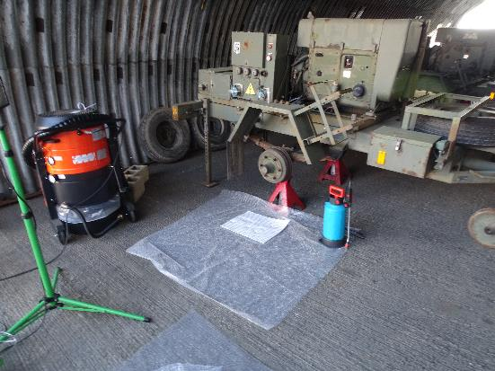
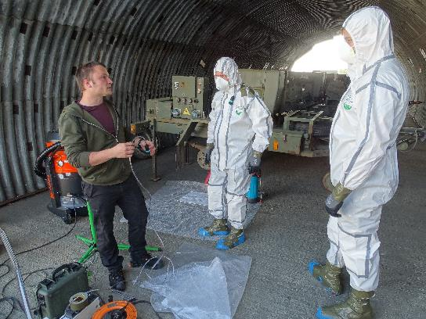
Pilot case : 4 Bn Log PREVENTION MEASURES

Slide 26
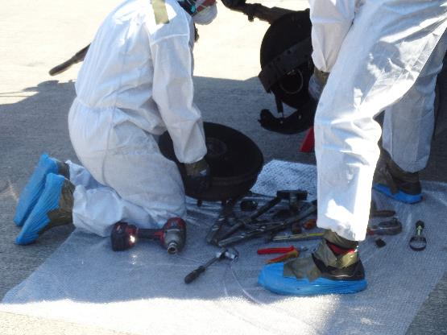
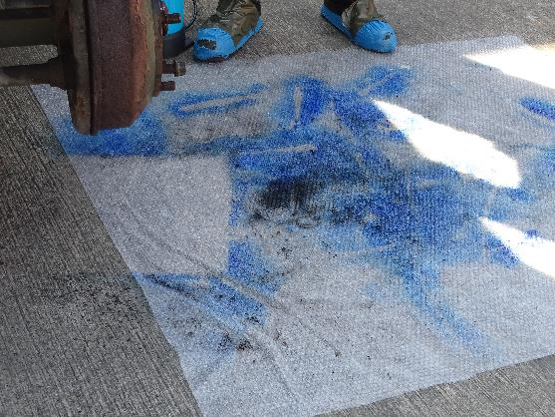
Pilot case : 4 Bn Log PREVENTION MEASURES

Slide 27
Pilot case : 4 Bn Log
About asbest removal = following the reglementation >>> Simple treatment
Keep the same prevention rules than before
Needs of :
New risk analysis (validated by BOC/CCB)
External formation of the personnal (min 8h)
True and validated procedures of removing process
New measurements under 0,01 fibers/ml during the process
Could always be possible inside Defense (following ILE)

Slide 28
Types werkzaamheden met asbest
Asbest
Werkzaamheden
Uitvoering
Vmg
Zeer beperkte blootstelling
Pers Defensie
Intern
Onderhoudswerken met
mogelijke overschrijding van de grenswaarde
Pers Defensie
Intern
Hechtgebonden asbestAmiante non friable
Eenvoudige
handelingen
Pers Defensie
Extern 8 uren
Losgebonden asbest
Erkende
onderneming
Sloop- en
verwijderingswerken
Couveuse-zak
methode
Extern 32 uren
Hermetisch gesloten
zone
Erkende
onderneming
Extern 32 uren

Slide 29
Vormingsplan
CWB 040
Module « Eenvoudige handelingen »
Doelgroep
Pers dat sloop en verwijderingswerken van asbesthoudend materiaal dient uit te voeren volgens de techniek van de eenvoudige handelingen
Vmg Org
Burger Vmg Org erkend door FOD WASO
Attest afgeleverd op het einde van de cursus
Jaarlijkse refresher

Slide 30
Rest of the Defense
Belgium Defense : 12,5 ; 45 ; 50 & 100 kVA generators
All could be contain abestos (precaution principle)
Works @ ateliers + Works @ operations/exercices
Registry @AMT of the possible exposure of the past
New chances of exposure in a process are FORBIDDEN until :
Risk analysis
Following the prevention check lists
Measurements by ILE

Slide 31
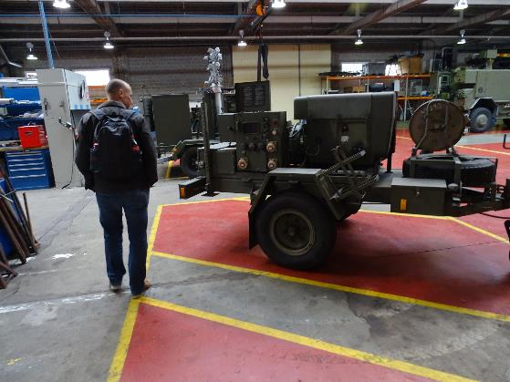
Actual situation of 18 Bn Log
06 Apr 22

Slide 32
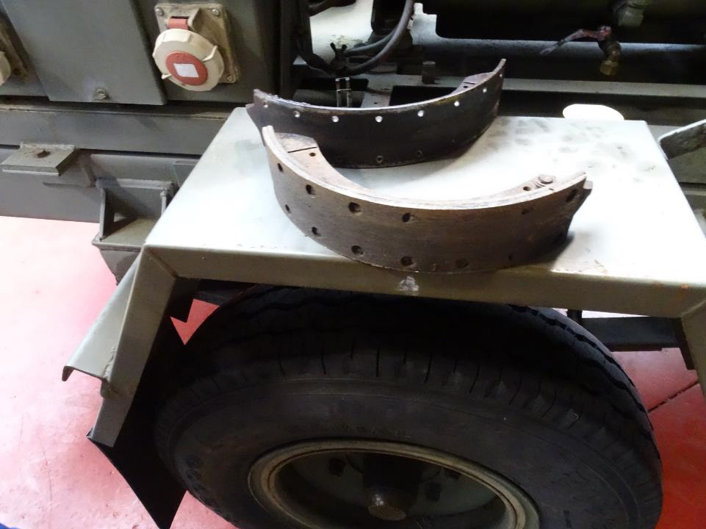
Actual situation of 18 Bn Log

Slide 33
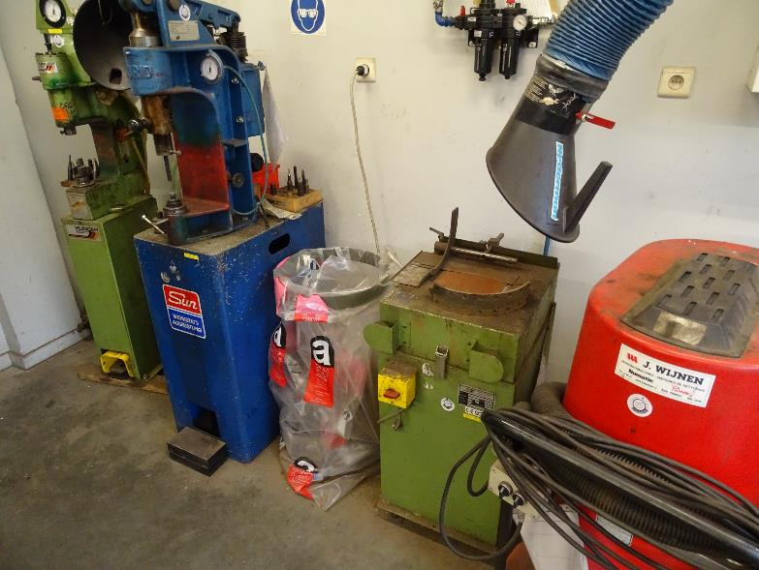
Actual situation of 18 Bn Log

Slide 34
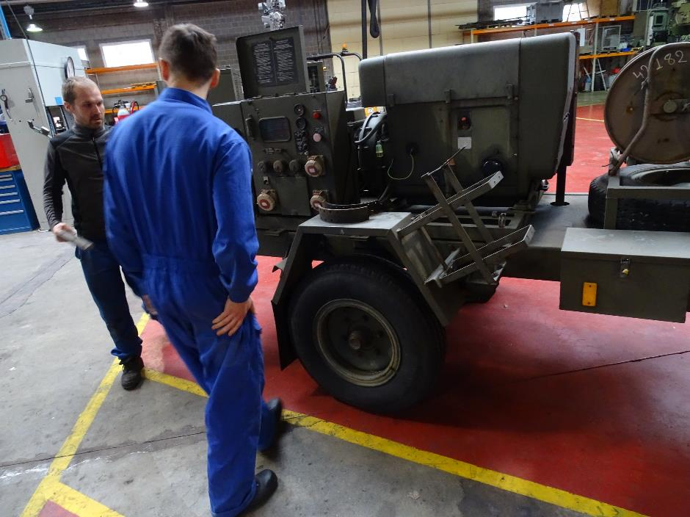
Actual situation of 18 Bn Log

Slide 35
QUESTIONS ?

